Slide 1
Apocalypse 15:1-5

Slide 2
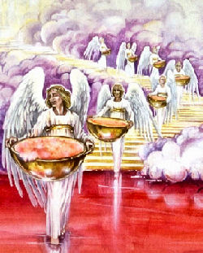
Apocalypse 15:1
Puis je vis dans le ciel un autre signe, grand et admirable : sept anges,
qui tenaient sept fléaux, les derniers,
car par eux s’accomplit la colère de Dieu.

Slide 3
Apocalypse 10:7
aux jours de la voix du septième ange, quand il sonnerait de la trompette,
le mystère de Dieu s’accomplirait,
comme il l’a annoncé à ses serviteurs,
les prophètes.

Slide 4
Apocalypse 16:17
C’en est fait !

Slide 5
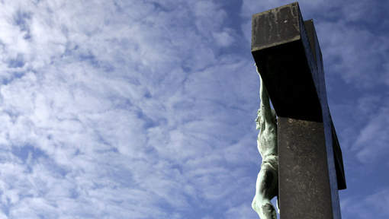
Jean 19:30
Tout est accompli.

Slide 6
Deutéronome 30:2
Il est le rocher ; ses œuvres sont parfaites, Car toutes ses voies sont justes ;
C’est un Dieu fidèle et sans iniquité,
Il est juste et droit.

Slide 7
Psaume 19:9
Les jugements de l’Éternel sont vrais,
ils sont tous justes.

Slide 8
Psaume 119:75
Je sais, ô Eternel !
que tes jugements sont justes

Slide 9
Psaume 119:137
Et tes jugements sont équitables

Slide 10
Jean 8:16
Si je juge, mon jugement est vrai,
car je ne suis pas seul ;
mais le Père qui m’a envoyé est avec moi.

Slide 11
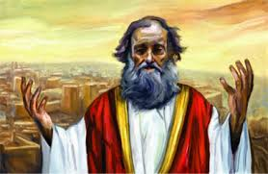
Habacuc 1:2
Jusqu’à quand, ô Éternel ?…
J’ai crié, Et tu n’écoutes pas !
J’ai crié vers toi à la violence,
Et tu ne secours pas !

Slide 12
Habacuc 1:3
Pourquoi me fais-tu voir l’iniquité,
Et contemples-tu l’injustice ?
Pourquoi l’oppression et la violence
sont-elles devant moi ?
Il y a des querelles, et la discorde s’élève.

Slide 13
Habacuc 1:4
Aussi la loi n’a point de vie,
La justice n’a point de force ;
Car le méchant triomphe du juste,
Et l’on rend des jugements iniques.

Slide 14
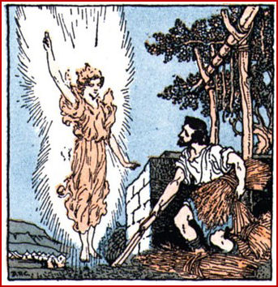
Juges 6:12
L’ange de l’Éternel lui apparut, et lui dit : L’Éternel est avec toi, vaillant héros !

Slide 15
Juges 6:13
Gédéon lui dit : Ah ! mon seigneur,
si l’Éternel est avec nous,
pourquoi toutes ces choses
nous sont-elles arrivées ?

Slide 16
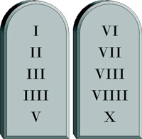
1 Thessaloniciens 1:9
La loi n’est pas faite pour le juste,
mais pour les méchants et les rebelles

Slide 17
1 Thessaloniciens 1:10
Jésus … nous délivre de la colère à venir.

Slide 18
1 Thessaloniciens 5:9
Car Dieu ne nous a pas destinés à la colère, mais à l’acquisition du salut
par notre Seigneur Jésus-Christ

Slide 19
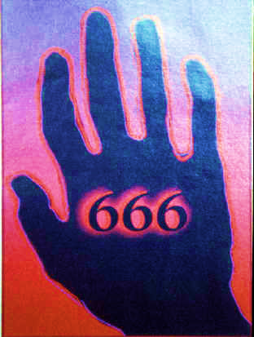
Apocalypse 14:9
Si quelqu’un adore la bête et son image,
et reçoit une marque
sur son front ou sur sa main,

Slide 20
Apocalypse 14:10
il boira, lui aussi, du vin de la fureur de Dieu, versé sans mélange dans la coupe
de sa colère, et il sera tourmenté
dans le feu et le soufre,
devant les saints anges et devant l’agneau.

Slide 21
Apocalypse 14:11
Et la fumée de leur tourment
monte aux siècles des siècles ;
et ils n’ont de repos ni jour ni nuit,
ceux qui adorent la bête et son image,
et quiconque reçoit la marque de son nom.

Slide 22
Apocalypse 7:4
Cent quarante-quatre mille,
de toutes les tribus des fils d’Israël

Slide 23
Apocalypse 7:9
Une grande foule,
que personne ne pouvait compter,
de toute nation, de toute tribu,
de tout peuple, et de toute langue.
Ils se tenaient devant le trône
et devant l’agneau,
revêtus de robes blanches,
et des palmes dans leurs mains.

Slide 24
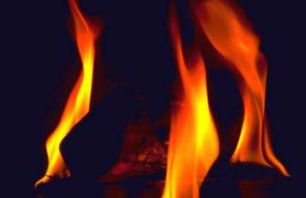
Apocalypse 15:2
Je vis comme une mer de verre,
mêlée de feu,
et ceux qui avaient vaincu la bête,
et son image, et le nombre de son nom, debout sur la mer de verre,
ayant des harpes de Dieu.

Slide 25
Apocalypse 4:6
Il y a encore devant le trône
comme une mer de verre,
semblable à du cristal.

Slide 26
Exode 24:10
Ils virent le Dieu d’Israël ; sous ses pieds, c’était comme un ouvrage de saphir transparent, comme le ciel lui-même
dans sa pureté.

Slide 27
Apocalypse 15:2
Je vis comme une mer de verre,
mêlée de feu,
et ceux qui avaient vaincu la bête,
et son image, et le nombre de son nom, debout sur la mer de verre,
ayant des harpes de Dieu.

Slide 28
Apocalypse 15:3
Et ils chantent le cantique de Moïse,
le serviteur de Dieu,
et le cantique de l’agneau, en disant :
Tes œuvres sont grandes et admirables, Seigneur Dieu tout-puissant ! Tes voies sont justes et véritables, roi des nations !

Slide 29
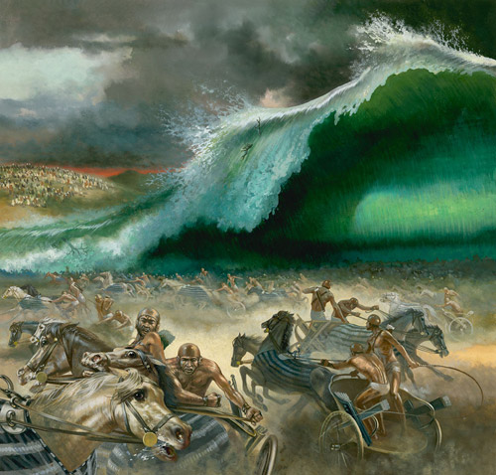
Exode 15:1
Moïse et les enfants
d’Israël chantèrent
ce cantique à l’Éternel.
Ils dirent :
Je chanterai à l’Éternel,
car il a fait éclater sa gloire ;
Il a précipité dans la mer
le cheval et son cavalier.

Slide 30
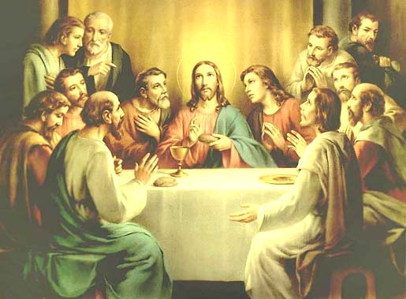
Matthieu 26:30
Après avoir chanté les cantiques,
ils se rendirent à la montagne des oliviers.

Slide 31
Apocalypse 15:3
Et ils chantent le cantique de Moïse,
le serviteur de Dieu,
et le cantique de l’agneau, en disant :
Tes œuvres sont grandes et admirables, Seigneur Dieu tout-puissant ! Tes voies sont justes et véritables, roi des nations !

Slide 32
Apocalypse 15:3
Tes œuvres sont grandes et admirables, Seigneur Dieu tout-puissant !
Tes voies sont justes et véritables,
roi des nations !

Slide 33
Psaume 139:6
Une science aussi merveilleuse
est au-dessus de ma portée,
Elle est trop élevée
pour que je puisse la saisir.

Slide 34
Job 37:5
Dieu tonne avec sa voix
d’une manière merveilleuse ;
Il fait de grandes choses
que nous ne comprenons pas.

Slide 35
Apocalypse 15:3
Tes œuvres sont grandes et admirables, Seigneur Dieu tout-puissant !
Tes voies sont justes et véritables,
roi des nations !

Slide 36
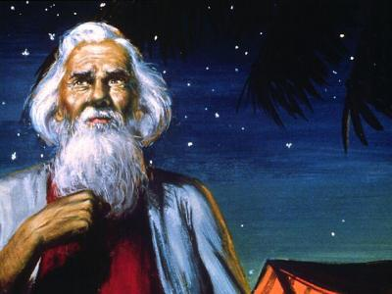
Genèse 17:1
Lorsque Abram fut âgé
de quatre-vingt-dix-neuf ans,
l’Éternel apparut à Abram, et lui dit :
Je suis le Dieu tout-puissant.
Marche devant ma face, et sois intègre.

Slide 37
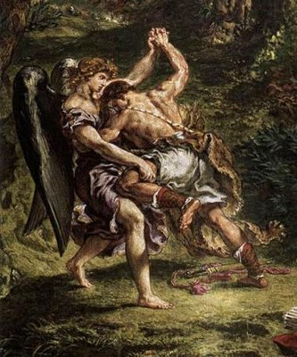
Genèse 35:11
Dieu lui dit : Je suis le Dieu tout-puissant. Sois fécond, et multiplie: une nation et une multitude de nations naîtront de toi, et des rois sortiront de tes reins.

Slide 38
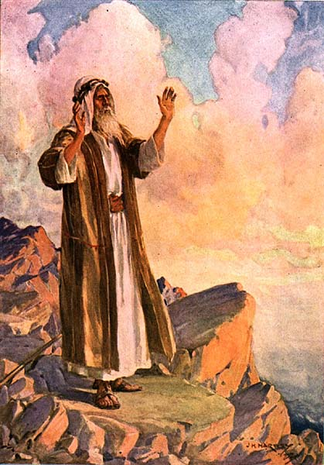
Exode 6:3
Je suis apparu à Abraham,
à Isaac et à Jacob,
comme le Dieu tout-puissant

Slide 39
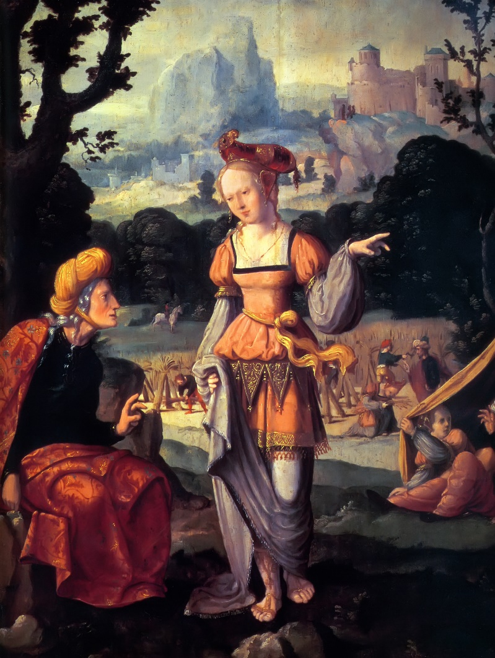
Ruth 1:20
Ne m’appelez pas Naomi ;
appelez-moi Mara,
car le Tout-Puissant
m’a remplie d’amertume.

Slide 40
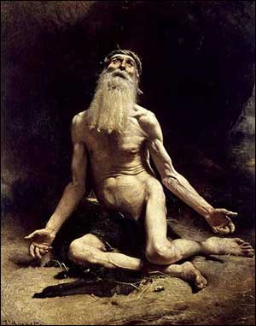
Job 6:4
Les flèches du Tout-Puissant m’ont percé

Slide 41
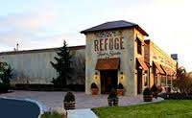
Psaume 91:1
Celui qui demeure
sous l’abri du Très-Haut
Repose à l’ombre du Tout Puissant.

Slide 42
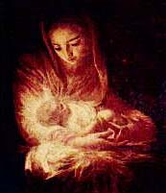
Luc 1:49
Le Tout-Puissant a fait pour moi
de grandes choses.

Slide 43
α & Ω Apocalypse 1:8 Je suis l’alpha et l’oméga, dit le Seigneur Dieu, celui qui est, qui était, et qui vient, le Tout-Puissant.

Slide 44
Job 42:2
Je reconnais que tu peux tout,
Et que rien ne s’oppose à tes pensées.

Slide 45
Psaume 115:3
Notre Dieu est au ciel,
Il fait tout ce qu’il veut.

Slide 46
Psaume 135:6
Tout ce que l’Éternel veut, il le fait,
Dans les cieux et sur la terre,
Dans les mers et dans tous les abîmes.

Slide 47
Matthieu 19:26
À Dieu tout est possible.

Slide 48
Luc 1:37
Rien n’est impossible à Dieu.

Slide 49
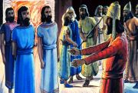
Daniel 3:15
Quel est le dieu qui vous délivrera de ma main ?

Slide 50
Apocalypse 15:3
Tes œuvres sont grandes et admirables, Seigneur Dieu tout-puissant !
Tes voies sont justes et véritables,
roi des nations !

Slide 51
Psaume 145:17
L’Éternel est juste dans toutes ses voies, Et miséricordieux
dans toutes ses œuvres.

Slide 52
Deutéronome 32:4
Toutes ses voies sont justes …
Il est juste et droit.

Slide 53
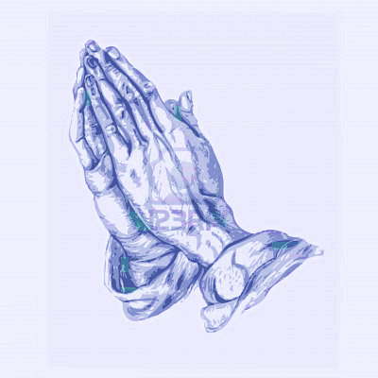
1 Jean 1:9
Si nous confessons nos péchés,
il est fidèle et juste
pour nous les pardonner,
et pour nous purifier
de toute iniquité.

Slide 54
Apocalypse 15:3
Tes œuvres sont grandes et admirables, Seigneur Dieu tout-puissant !
Tes voies sont justes et véritables,
roi des nations !

Slide 55
Jérémié 10:7
Qui ne te craindrait, roi des nations ? C’est à toi que la crainte est due ;
Car, parmi tous les sages des nations
et dans tous leurs royaumes,
Nul n’est semblable à toi.

Slide 56
Psaume 22:28
À l’Éternel appartient le règne :
Il domine sur les nations.

Slide 57
Psaume 72:11
Tous les rois se prosterneront devant lui, Toutes les nations le serviront.

Slide 58
Psaume 86:9
Toutes les nations que tu as faites viendront Se prosterner devant ta face, Seigneur, Et rendre gloire à ton nom.

Slide 59
Apocalypse 15:4
Qui ne craindrait, Seigneur,
et ne glorifierait ton nom ?
Car seul tu es saint.
Et toutes les nations viendront,
et se prosterneront devant toi,
parce que tes jugements
ont été manifestés.

Slide 60
Apocalypse 15:5
Après cela, je regardai,
et le temple du tabernacle du témoignage fut ouvert dans le ciel.

Slide 61
Apocalypse 11:19
Le temple de Dieu dans le ciel fut ouvert,
et l’arche de son alliance
apparut dans son temple.
Et il y eut des éclairs, des voix,
des tonnerres, un tremblement de terre,
et une forte grêle.

Slide 63
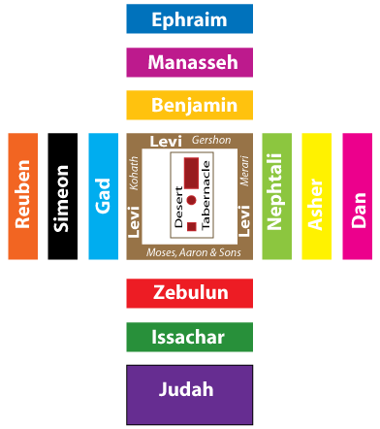
Nombres 1:53
Lévites camperont
autour du tabernacle du témoignage

Slide 64
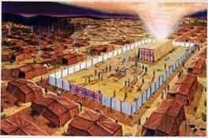
Actes 7:44
Nos pères avaient au désert
le tabernacle du témoignage

Slide 65
Jean 19:30
Tout est accompli.

Slide 66
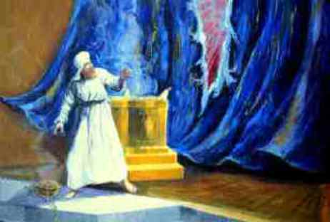
Marc 15:38
Le voile du temple se déchira en deux, depuis le haut jusqu’en bas.

Slide 67
Ephésiens 2:13
Maintenant, en Jésus-Christ,
vous qui étiez jadis éloignés,
vous avez été rapprochés
par le sang de Christ.

Slide 68
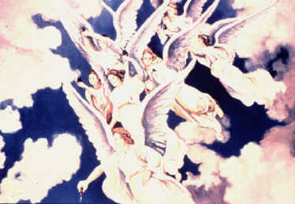
Apocalypse 15:6
Et les sept anges qui tenaient
les sept fléaux sortirent du temple, revêtus d’un lin pur, éclatant, et ayant des ceintures d’or autour de la poitrine.

Slide 69
Apocalypse 3:4 Tu as à Sardes quelques hommes qui n’ont pas souillé leurs vêtements ; ils marcheront avec moi en vêtements blancs, parce qu’ils en sont dignes.

Slide 70
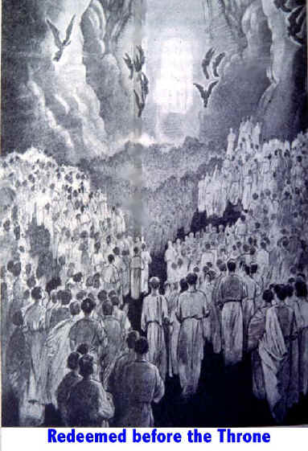
Apocalypse 7:13
Et l’un des vieillards
prit la parole et me dit :
Ceux qui sont revêtus
de robes blanches,
qui sont-ils,
et d’où sont-ils venus ?

Slide 71
Apocalypse 7:14
Je lui dis :
Mon seigneur, tu le sais.
Et il me dit :
Ce sont ceux qui viennent
de la grande tribulation ;
ils ont lavé leurs robes,
et ils les ont blanchies
dans le sang de l’agneau.

Slide 72
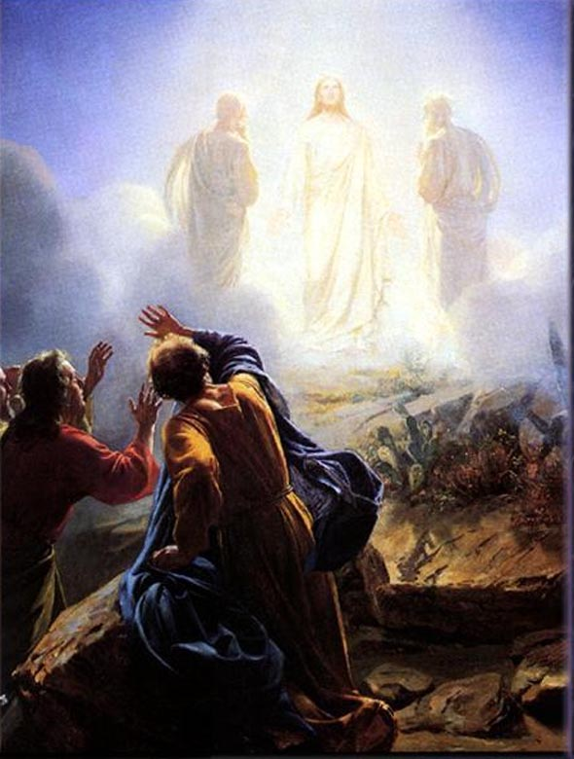
Matthieu 17:2
Il fut transfiguré devant eux ;
son visage resplendit comme le soleil,
et ses vêtements devinrent blancs
comme la lumière.

Slide 73
Apocalypse 15:6
… revêtus d’un lin pur, éclatant, et ayant des ceintures d’or autour de la poitrine.

Slide 74
Apocalypse 19:8
le fin lin,
ce sont les œuvres justes des saints.

Slide 75
Apocalypse 1:12 Je me retournai pour connaître quelle était la voix qui me parlait. Et, après m’être retourné, je vis sept chandeliers d’or

Slide 76
Apocalypse 1:13 et, au milieu des sept chandeliers, quelqu'un qui ressemblait à un fils d'homme

Slide 77
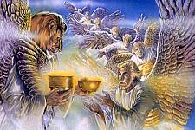
Apocalypse 15:7
Et l’un des quatre êtres vivants donna
aux sept anges sept coupes d’or,
pleines de la colère du Dieu
qui vit aux siècles des siècles.

Slide 78
Apocalypse 4:6
Au milieu du trône et autour du trône, il y a quatre êtres vivants remplis d’yeux devant et derrière.

Slide 79
Apocalypse 4:7
Le premier être vivant est semblable
à un lion, le second être vivant
est semblable à un veau, le troisième être vivant a la face d’un homme,
et le quatrième être vivant
est semblable à un aigle qui vole.

Slide 80
Apocalypse 4:8
Les quatre êtres vivants ont chacun six ailes, et ils sont remplis d’yeux tout autour et au dedans.
Ils ne cessent de dire jour et nuit : Saint, saint, saint est le Seigneur Dieu, le Tout-Puissant, qui était,
qui est, et qui vient !

Slide 81
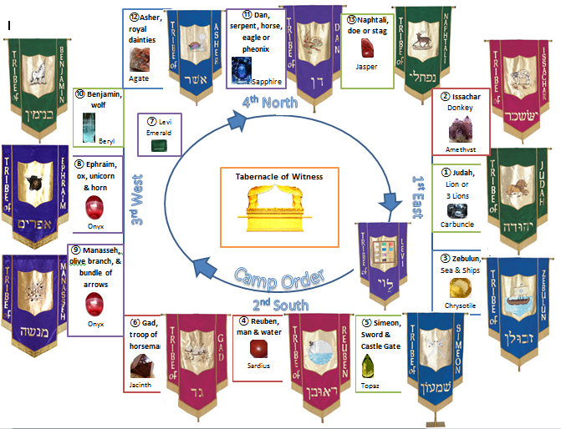

Slide 82
Apocalypse 15:7
Et l’un des quatre êtres vivants donna
aux sept anges sept coupes d’or,
pleines de la colère du Dieu
qui vit aux siècles des siècles.

Slide 83
Psaume 9:7
L’Éternel règne à jamais

Slide 84
Psaume 135:13
Éternel ! ton nom subsiste à toujours, Éternel ! ta mémoire dure
de génération en génération.

Slide 85
Psaume 145:13
Ton règne est un règne
de tous les siècles,
Et ta domination subsiste
dans tous les âges.

Slide 86
Lamentations 5:19
Toi, l’Éternel, tu règnes à jamais ;
Ton trône subsiste
de génération en génération.

Slide 87
1 Timothée 1:17
Au roi des siècles, immortel, invisible, seul Dieu, soient honneur et gloire,
aux siècles des siècles ! Amen !

Slide 88
α & Ω Apocalypse 1:8 Je suis l’alpha et l’oméga, dit le Seigneur Dieu, celui qui est, qui était, et qui vient, le Tout-Puissant.

Slide 89
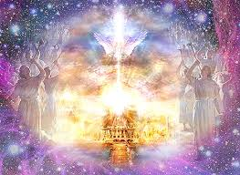
Apocalypse 15:8
Et le temple fut rempli de fumée, à cause de la gloire de Dieu et de sa puissance ;
et personne ne pouvait entrer
dans le temple, jusqu’à ce que les sept fléaux des sept anges fussent accomplis.

Slide 90
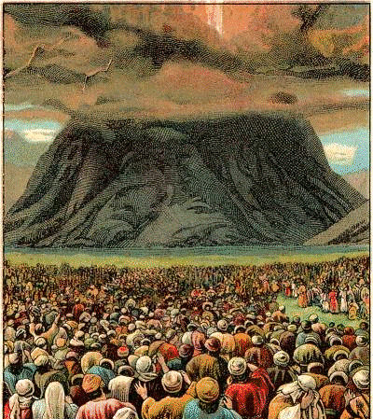
Exode 19:8
La montagne de Sinaï était toute en fumée, parce que l’Éternel y était descendu
au milieu du feu; cette fumée s’élevait comme la fumée d’une fournaise, et toute la montagne tremblait avec violence.

Slide 91
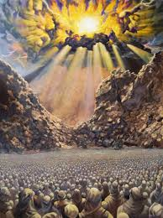
Exode 24:7
L’aspect de la gloire de l’Éternel
était comme un feu dévorant
sur le sommet de la montagne,
aux yeux des enfants d’Israël.

Slide 92
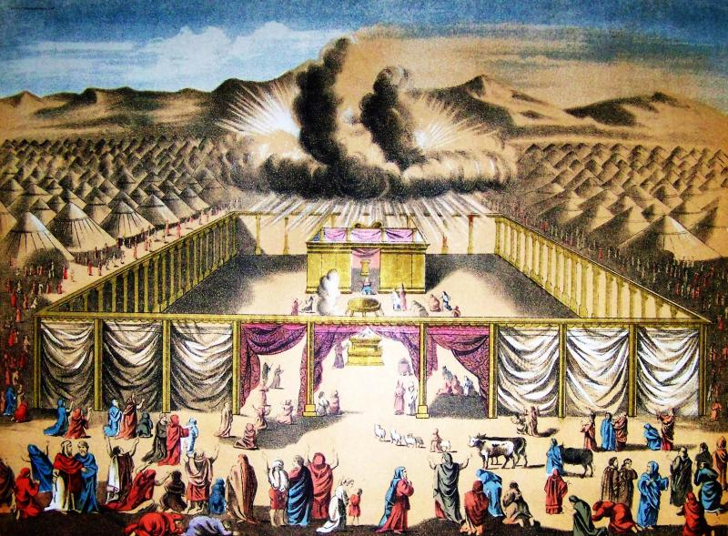
Exode 40:35
Moïse ne pouvait pas entrer
dans la tente d’assignation,
parce que la nuée restait dessus,
et que la gloire de l’Éternel
remplissait le tabernacle.

Slide 93
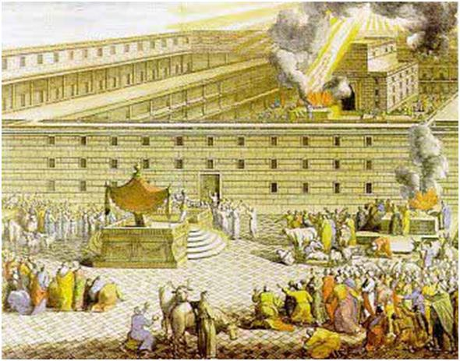
1 Rois 8:11
Les sacrificateurs ne purent pas y rester pour faire le service, à cause de la nuée ; car la gloire de l’Éternel
remplissait la maison de l’Éternel.

Slide 94
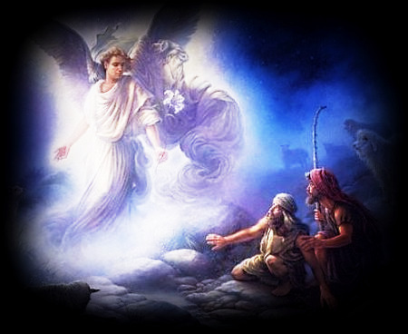
Luc 2:9
Un ange du Seigneur leur apparut,
et la gloire du Seigneur
resplendit autour d’eux.
Ils furent saisis d’une grande frayeur.

Slide 95
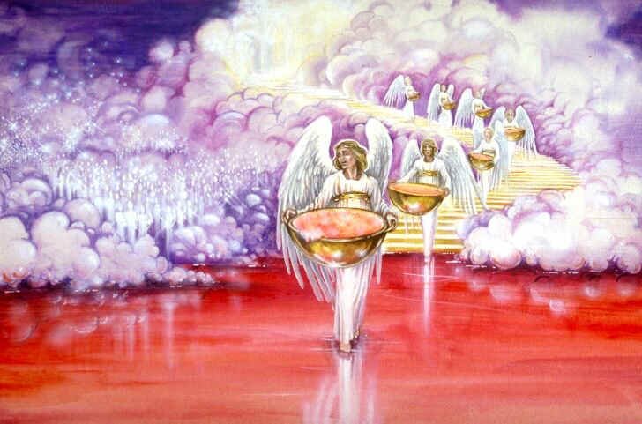
Apocalypse 16:1
Et j’entendis une voix forte qui venait
du temple, et qui disait aux sept anges : Allez, et versez sur la terre
les sept coupes de la colère de Dieu.

Slide 96
Apocalypse 16:2
Le premier alla, et il versa sa coupe sur la terre. Et un ulcère malin et douloureux frappa les hommes qui avaient la marque de la bête et qui adoraient son image.

Slide 97
Apocalypse 16:3
Le second versa sa coupe dans la mer.
Et elle devint du sang, comme celui
d’un mort ; et tout être vivant mourut,
tout ce qui était dans la mer.

Slide 98
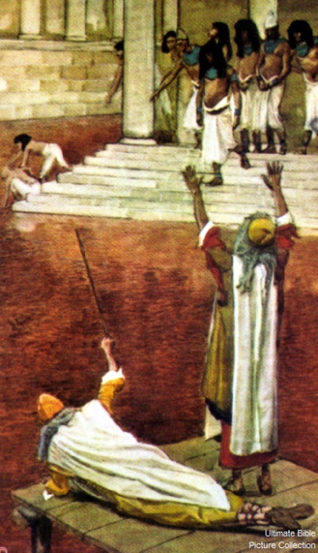
Exode 7:19
L’Éternel dit à Moïse : Dis à Aaron :
Prends ta verge, et étends ta main
sur les eaux des Egyptiens, sur leurs rivières, sur leurs ruisseaux, sur leurs étangs, et sur tous leurs amas d’eaux. Elles deviendront du sang : et il y aura du sang dans tout le pays d’Égypte, dans les vases de bois et dans les vases de pierre.

Slide 99
Exode 7:20
Moïse et Aaron firent ce que l’Éternel
avait ordonné. Aaron leva la verge,
et il frappa les eaux qui étaient
dans le fleuve, sous les yeux de Pharaon et sous les yeux de ses serviteurs ;
et toutes les eaux du fleuve
furent changées en sang.

Slide 100
Exode 7:21
Les poissons qui étaient dans le fleuve périrent, le fleuve se corrompit,
les Égyptiens ne pouvaient plus boire l’eau du fleuve, et il y eut du sang
dans tout le pays d’Égypte.

Slide 101
Apocalypse 16:4
Le troisième versa sa coupe dans
les fleuves et dans les sources d’eaux.
Et ils devinrent du sang.

Slide 102
Apocalypse 16:5
Et j’entendis l’ange des eaux qui disait :
Tu es juste, toi qui es, et qui étais ; tu es saint, parce que tu as exercé ce jugement.

Slide 103
Apocalypse 16:6
Car ils ont versé le sang des saints
et des prophètes, et tu leur as donné
du sang à boire : ils en sont dignes.

Slide 104
Apocalypse 16:7
Et j’entendis l’autel qui disait :
Oui, Seigneur Dieu tout-puissant,
tes jugements sont véritables et justes.

Slide 105
Apocalypse 16:6
Car ils ont versé le sang des saints
et des prophètes, et tu leur as donné
du sang à boire : ils en sont dignes.

Slide 106
Psaume 94:1
Dieu des vengeances, Éternel !
Dieu des vengeances, parais !

Slide 107
Ezékiel 25:17
J’exercerai … de grandes vengeances, En … châtiant avec fureur.
Et ils sauront que je suis l’Éternel, Quand j’exercerai
sur eux ma vengeance.

Slide 108
Michée 5:15
J’exercerai ma vengeance avec colère, avec fureur, sur les nations
qui n’ont pas écouté.

Slide 109
Nahum 1:2
L’Éternel est un Dieu jaloux,
il se venge ; L’Éternel se venge,
il est plein de fureur ;
L’Éternel se venge de ses adversaires, Il garde rancune à ses ennemis.

Slide 110
Malachie 3:6
Je suis l’Éternel, je ne change pas

Slide 111
Romains 12:9
Ne vous vengez point vous-mêmes, bien-aimés, mais laissez agir la colère ; car il est écrit : À moi la vengeance,
à moi la rétribution, dit le Seigneur.

Slide 112
2 Thessaloniciens 1:6
Il est de la justice de Dieu de rendre l’affliction à ceux qui vous affligent,

Slide 113
2 Thessaloniciens 1:7
et de vous donner, à vous
qui êtes affligés, du repos avec nous, lorsque le Seigneur Jésus apparaîtra du ciel avec les anges de sa puissance,

Slide 114
2 Thessaloniciens 1:8
au milieu d’une flamme de feu,
pour punir ceux qui ne connaissent pas Dieu et ceux qui n’obéissent pas
à l’Évangile de notre Seigneur Jésus.

Slide 115
2 Thessaloniciens 1:9
Ils auront pour châtiment
une ruine éternelle,
loin de la face du Seigneur
et de la gloire de sa force,

Slide 116
2 Thessaloniciens 1:10
lorsqu’il viendra pour être,
en ce jour-là, glorifié dans ses saints
et admiré dans tous ceux qui auront cru

Slide 117
Hébreux 10:30
nous connaissons celui qui a dit :
À moi la vengeance, à moi la rétribution ! et encore :
Le Seigneur jugera son peuple.

Slide 118
Apocalypse 16:6
Car ils ont versé le sang des saints
et des prophètes, et tu leur as donné
du sang à boire : ils en sont dignes.

Slide 119
Ephésiens 2:4
Mais Dieu, qui est riche en miséricorde,
à cause du grand amour
dont il nous a aimés,

Slide 120
Ephésiens 2:5
nous qui étions morts par nos offenses, nous a rendus à la vie avec Christ
c’est par grâce que vous êtes sauvés

Slide 121
Romains 6:23
Le salaire du péché, c’est la mort ;
mais le don gratuit de Dieu, c’est la vie éternelle en Jésus-Christ notre Seigneur.

Slide 122
Jacques 2:13
le jugement est sans miséricorde
pour qui n’a pas fait miséricorde.
La miséricorde triomphe du jugement.

Slide 123
Matthieu 18:23
Le royaume des cieux est semblable
à un roi qui voulut faire rendre compte
à ses serviteurs.

Slide 124
Matthieu 18:24
Quand il se mit à compter,
on lui en amena un
qui devait dix mille talents

Slide 125
Matthieu 18:25
Comme il n’avait pas de quoi payer,
son maître ordonna qu’il fût vendu, lui,
sa femme, ses enfants,
et tout ce qu’il avait,
et que la dette fût acquittée.

Slide 126
Matthieu 18:26
Le serviteur, se jetant à terre,
se prosterna devant lui, et dit : Seigneur, aie patience envers moi,
et je te paierai tout.

Slide 127
Matthieu 18:27
Emu de compassion,
le maître de ce serviteur le laissa aller,
et lui remit la dette.

Slide 128
Matthieu 18:28
Après qu’il fut sorti,
ce serviteur rencontra
un de ses compagnons
qui lui devait cent deniers.
Il le saisit et l’étranglait, en disant :
Paie ce que tu me dois.

Slide 129
Matthieu 18:29
Son compagnon, se jetant à terre,
le suppliait, disant :
Aie patience envers moi, et je te paierai.

Slide 130
Matthieu 18:30
Mais l’autre ne voulut pas,
et il alla le jeter en prison,
jusqu’à ce qu’il eût payé ce qu’il devait.

Slide 131
Matthieu 18:31
Ses compagnons,
ayant vu ce qui était arrivé,
furent profondément attristés,
et ils allèrent raconter à leur maître
tout ce qui s’était passé.

Slide 132
Matthieu 18:32
Alors le maître fit appeler ce serviteur,
et lui dit : Méchant serviteur,
je t’avais remis en entier ta dette,
parce que tu m’en avais supplié ;

Slide 133
Matthieu 18:33
ne devais-tu pas aussi avoir pitié
de ton compagnon,
comme j’ai eu pitié de toi ?

Slide 134
Matthieu 18:34
Et son maître, irrité,
le livra aux bourreaux,
jusqu’à ce qu’il eût payé
tout ce qu’il devait.

Slide 135
Matthieu 18:34
C’est ainsi que mon Père céleste
vous traitera,
si chacun de vous ne pardonne
à son frère de tout son cœur.

Slide 136
Apocalypse 16:8
Le quatrième versa sa coupe sur le soleil. Et il lui fut donné de brûler les hommes par le feu ;

Slide 137
Apocalypse 16:9
et les hommes furent brûlés
par une grande chaleur,
et ils blasphémèrent le nom du Dieu
qui a l’autorité sur ces fléaux, et ils ne se repentirent pas pour lui donner gloire.

Slide 138
Apocalypse 16:10
Le cinquième versa sa coupe
sur le trône de la bête.
Et son royaume fut couvert de ténèbres ; et les hommes se mordaient
la langue de douleur,

Slide 139
Apocalypse 16:11
et ils blasphémèrent le Dieu du ciel,
à cause de leurs douleurs
et de leurs ulcères,
et ils ne se repentirent pas
de leurs œuvres.

Slide 140
Apocalypse 16:12
Le sixième versa sa coupe
sur le grand fleuve, l’Euphrate.
Et son eau tarit,
afin que le chemin des rois
venant de l’Orient fût préparé.

Slide 141
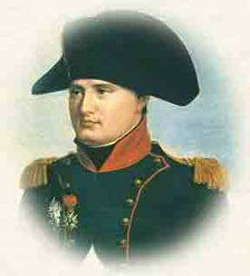
« Quand la Chine se réveille,
le monde tremblera »
(Napoléon)

Slide 142
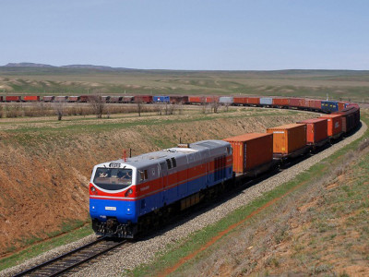

Slide 143
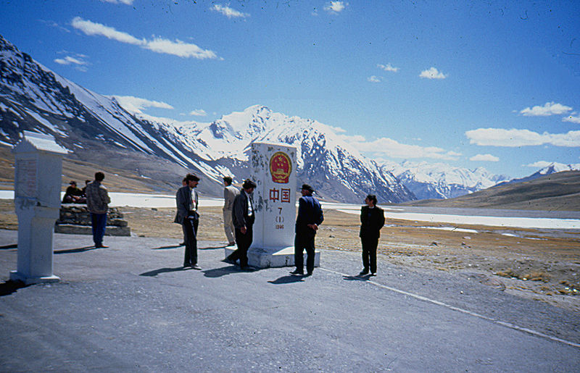
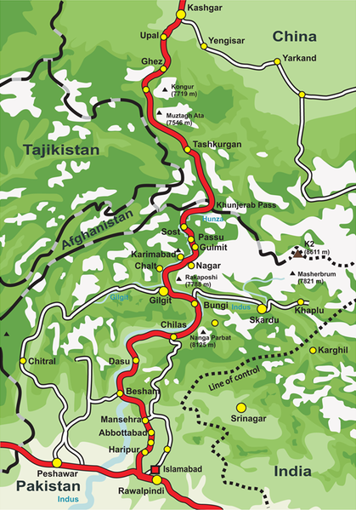
La route de Karakorum

Slide 144
La vallée d’Armageddon en Israël

Slide 145
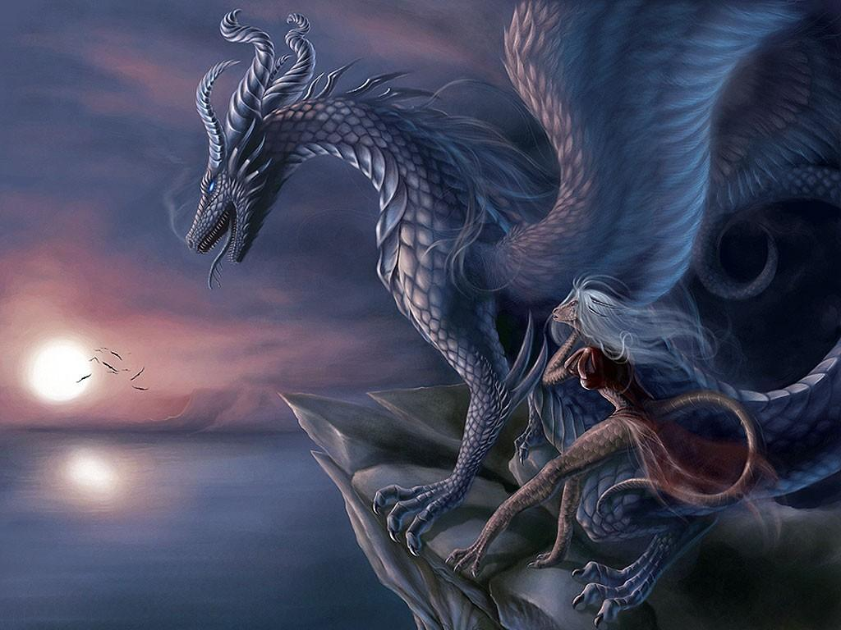
Apocalypse 16:13
Et je vis sortir de la bouche du dragon,
et de la bouche de la bête,
et de la bouche du faux prophète,
trois esprits impurs,
semblables à des grenouilles.

Slide 146
Apocalypse 16:14
Car ce sont des esprits de démons,
qui font des prodiges, et qui vont
vers les rois de toute la terre,
afin de les rassembler pour le combat
du grand jour du Dieu tout-puissant.

Slide 147
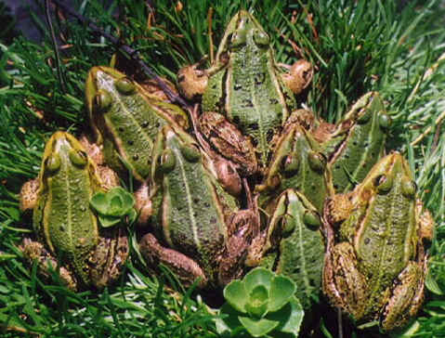
Exode 8:6
Aaron étendit sa main
sur les eaux de l’Égypte ;
et les grenouilles montèrent
et couvrirent le pays d’Égypte.

Slide 148
Lévitique 11:10
Vous aurez en abomination tous ceux
qui n’ont pas des nageoires et des écailles, parmi tout ce qui se meut dans les eaux
et tout ce qui est vivant dans les eaux,
soit dans les mers, soit dans les rivières.

Slide 149
Lévitique 11:11
Vous les aurez en abomination,
vous ne mangerez pas de leur chair,
et vous aurez en abomination
leurs corps morts.

Slide 150
Lévitique 11:12
Vous aurez en abomination
tous ceux qui, dans les eaux,
n’ont pas des nageoires et des écailles.

Slide 151
Apocalypse 16:14
Car ce sont des esprits de démons,
qui font des prodiges, et qui vont
vers les rois de toute la terre,
afin de les rassembler pour le combat
du grand jour du Dieu tout-puissant.

Slide 152
La vallée d’Armageddon en Israël

Slide 153
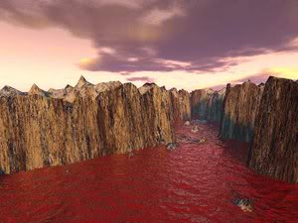
Apocalypse 14:20
Et la cuve fut foulée hors de la ville ;
et du sang sortit de la cuve,
jusqu’aux mors des chevaux,
sur une étendue de mille six cents stades

Slide 154
Zacharie 12:2
Voici, je ferai de Jérusalem
une coupe d’étourdissement
Pour tous les peuples d’alentour,
Et aussi pour Juda
dans le siège de Jérusalem.

Slide 155
Zacharie 12:3
En ce jour-là, je ferai de Jérusalem
une pierre pesante pour tous les peuples ; Tous ceux qui la soulèveront
seront meurtris;
Et toutes les nations de la terre s’assembleront contre elle.

Slide 156
Zacharie 12:9
En ce jour-là,
Je m'efforcerai de détruire
toutes les nations
qui viendront contre Jérusalem.

Slide 157
Joël 3:12
Que les nations se réveillent,
et qu'elles montent
vers la vallée de Josaphat !
Car là je siégerai pour juger
toutes les nations d'alentour.

Slide 158
Apocalypse 16:17
Le septième versa sa coupe dans l’air.
Et il sortit du temple, du trône,
une voix forte qui disait : C’en est fait !

Slide 159
Apocalypse 16:18
Et il y eut des éclairs, des voix,
des tonnerres, et un grand tremblement
de terre, tel qu’il n’y avait jamais eu
depuis que l’homme est sur la terre,
un aussi grand tremblement.

Slide 160
Apocalypse 16:19
Et la grande ville fut divisée
en trois parties,
et les villes des nations tombèrent,
et Dieu, se souvint de Babylone la grande, pour lui donner la coupe du vin
de son ardente colère.

Slide 161
Apocalypse 16:20
Et toutes les îles s’enfuirent,
et les montagnes ne furent pas retrouvées.

Slide 162
Apocalypse 16:20
Et une grosse grêle,
dont les grêlons pesaient un talent,
tomba du ciel sur les hommes ;
et les hommes blasphémèrent Dieu,
à cause du fléau de la grêle,
parce que ce fléau était très grand.

Slide 163
Apocalypse 16:18
Et il y eut des éclairs, des voix,
des tonnerres, et un grand tremblement
de terre, tel qu’il n’y avait jamais eu
depuis que l’homme est sur la terre,
un aussi grand tremblement.

Slide 165
Ézéchiel 38:20
Les montagnes seront renversées,
Les parois des rochers s’écrouleront,
Et toutes les murailles tomberont par terre.

Slide 166
Joël 2:10
La terre tremble, Les cieux sont ébranlés,
Le soleil et la lune s’obscurcissent,
Et les étoiles retirent leur éclat.

Slide 167
Apocalypse 6:12,14
Il y eut un grand tremblement de terre …
et toutes les montagnes et les îles furent remuées de leurs places.

Slide 168
Esaïe 24:20
La terre chancelle comme un homme ivre, Elle vacille comme une cabane ;
Son péché pèse sur elle,
Elle tombe, et ne se relève plus.

Slide 169
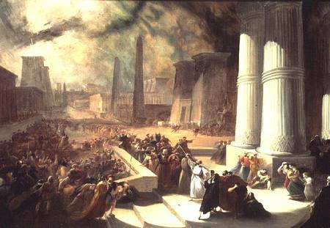
Exode 9:22
L’Éternel dit à Moïse :
Etends ta main vers le ciel ;
et qu’il tombe de la grêle
dans tout le pays d’Égypte
sur les hommes, sur les animaux,
et sur toutes les herbes des champs, dans le pays d’Égypte.

Slide 170
Exode 9:23
Moïse étendit sa verge
vers le ciel ;
et l’Éternel envoya des tonnerres
et de la grêle, et le feu se promenait
sur la terre.
L’Éternel fit pleuvoir de la grêle
sur le pays d’Égypte.

Slide 171
Exode 9:24
Il tomba de la grêle,
et le feu se mêlait
avec la grêle ;
elle était tellement forte
qu’il n’y en avait point eu de semblable dans tout le pays d’Égypte
depuis qu’il existe comme nation.

Slide 172
Exode 9:25
La grêle frappa,
dans tout le pays d’Égypte,
tout ce qui était dans les champs,
depuis les hommes jusqu’aux animaux ; la grêle frappa aussi toutes les herbes des champs, et brisa tous les arbres
des champs.

Slide 173
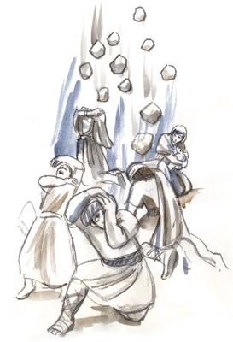
Josué 10:11
Comme ils devant Israël,
et qu’ils étaient à la descente
de Beth-Horon, l’Éternel fit tomber du ciel sur eux de grosses pierres jusqu’à Azéka, et ils périrent ; ceux qui moururent
par les pierres de grêle furent
plus nombreux que ceux qui furent tués avec l’épée par les enfants d’Israël.

Slide 174
Josué 10:11
Comme ils devant Israël,
et qu’ils étaient à la descente
de Beth-Horon, l’Éternel fit tomber du ciel sur eux de grosses pierres jusqu’à Azéka, et ils périrent ; ceux qui moururent
par les pierres de grêle furent
plus nombreux que ceux qui furent tués avec l’épée par les enfants d’Israël.

Slide 175
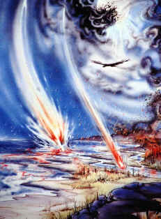
Apocalypse 8:7
Le premier sonna de la trompette.
Et il y eut de la grêle et du feu mêlés de sang, qui furent jetés sur la terre ;
et le tiers de la terre fut brûlé,
et le tiers des arbres fut brûlé,
et toute herbe verte fut brûlée.

Slide 176
Apocalypse 11:19
Et le temple de Dieu dans le ciel fut ouvert, et l’arche de son alliance apparut
dans son temple. Et il y eut des éclairs, des voix, des tonnerres,
un tremblement de terre, et une forte grêle.

Slide 177
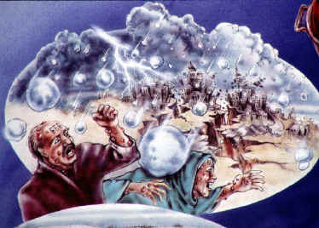
Apocalypse 16:21
Les hommes blasphémèrent Dieu,
à cause du fléau de la grêle,
parce que ce fléau était très grand.

